Slide 1




|Ленинский районный комитет г. Могилева|

Slide 2
Сегодня общественное объединение «Белорусский республиканский союз молодежи» — это самая массовая молодежная организация Республики Беларусь, которая объединяет наиболее активных представителей нового поколения, тех, кто стремится приложить свои силы и способности, чтобы сделать интереснее, ярче, осмысленнее собственную жизнь и жизнь своих сверстников, а самое главное — своими руками строить процветающую Беларусь.

Slide 3
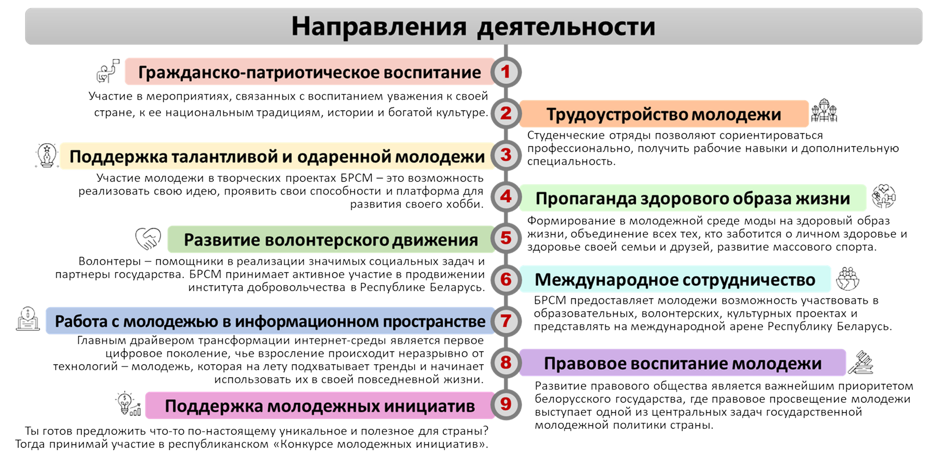

Slide 4
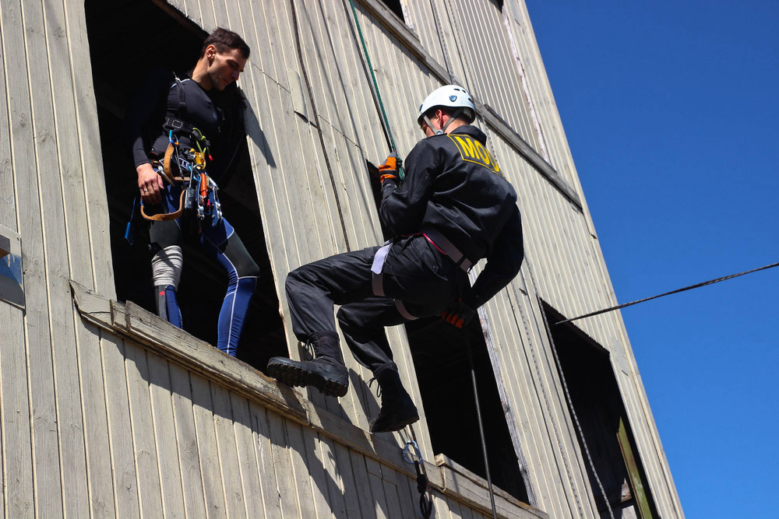
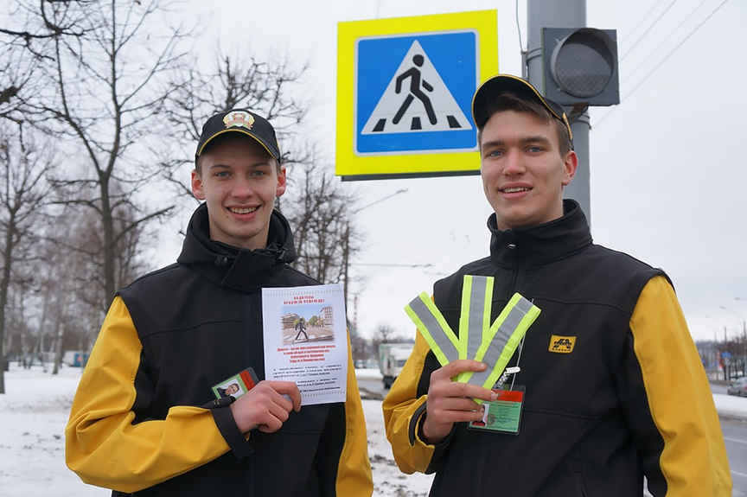
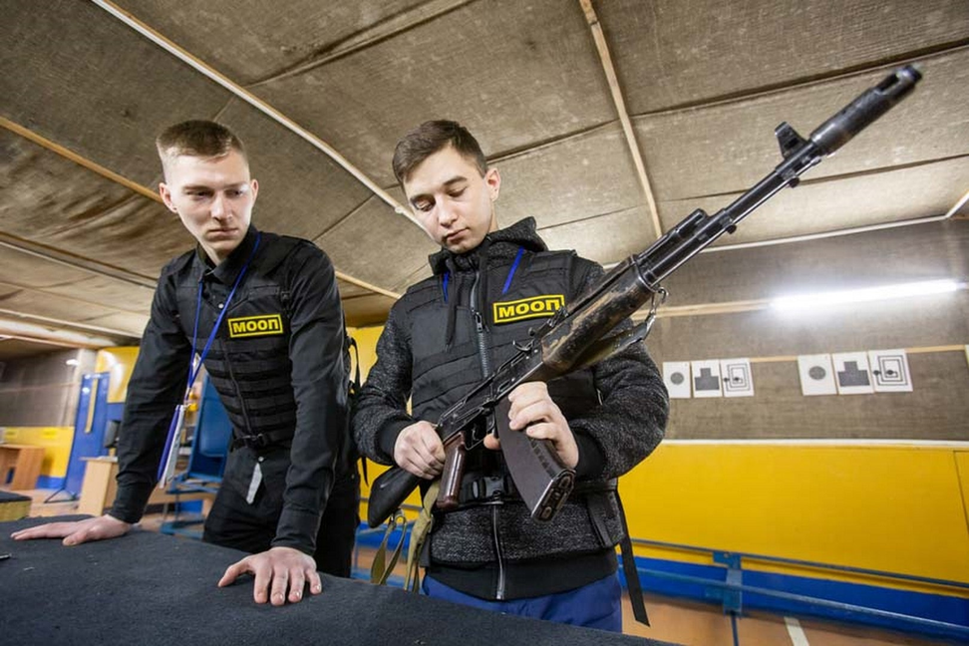
МООП

Slide 5
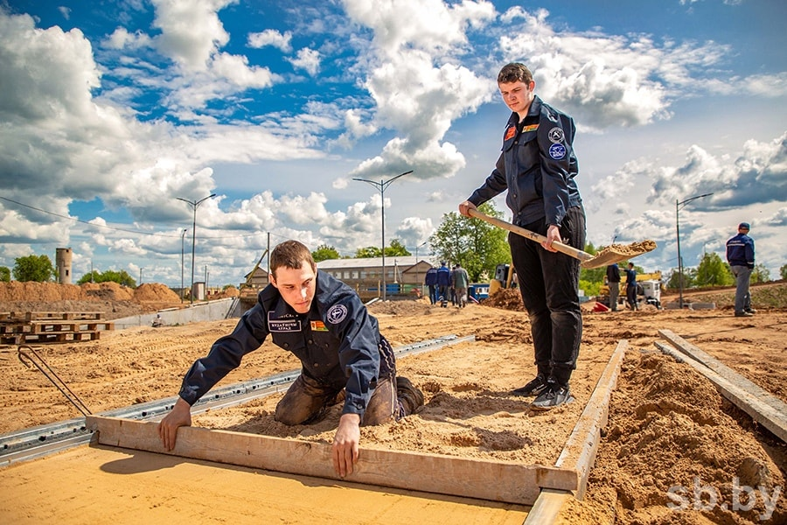
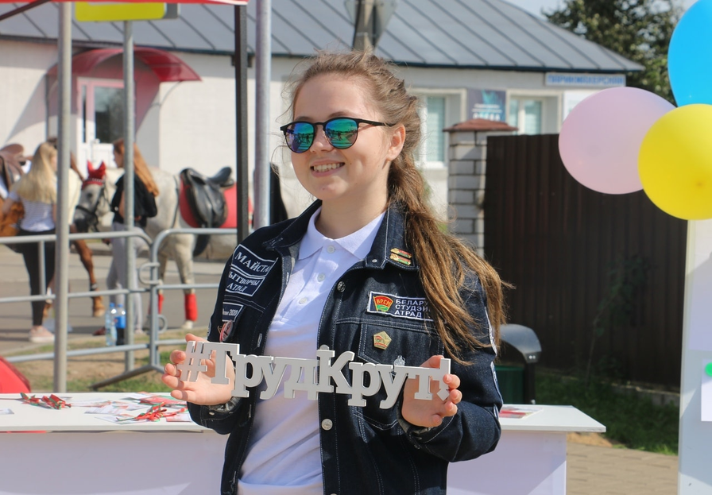
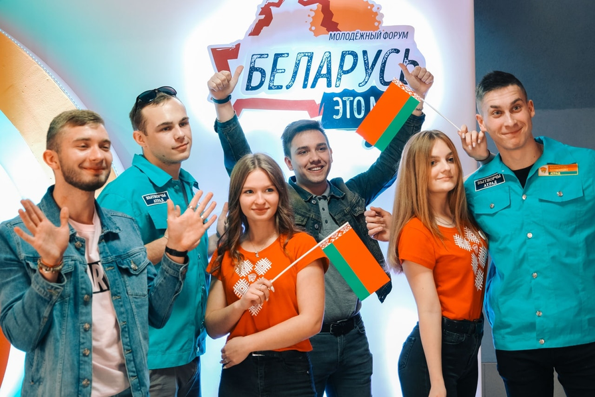
Студотрядовское
движение

Slide 6
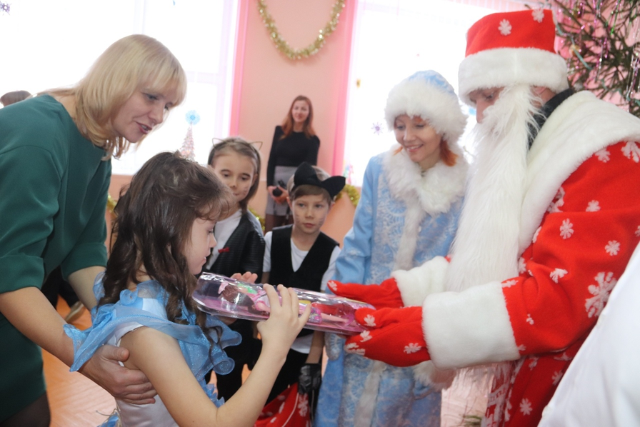
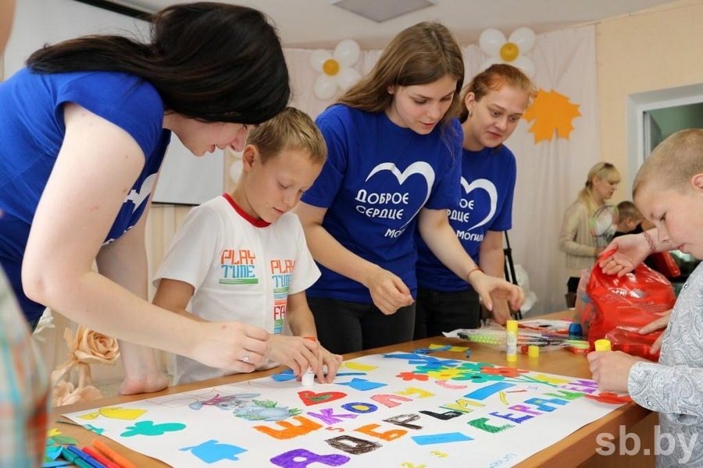
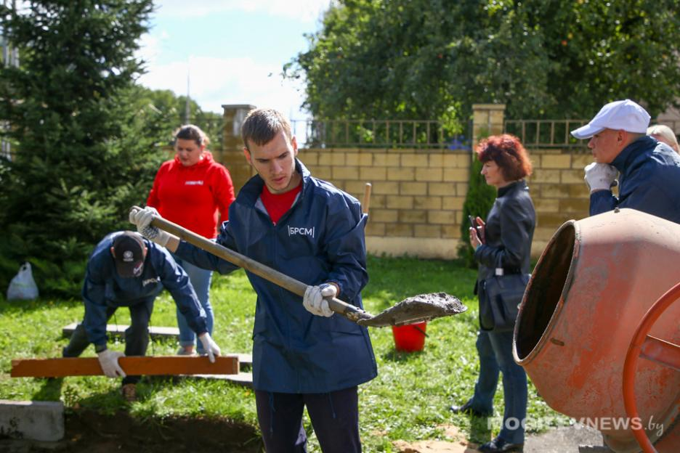
Волонтерское
движение

Slide 7
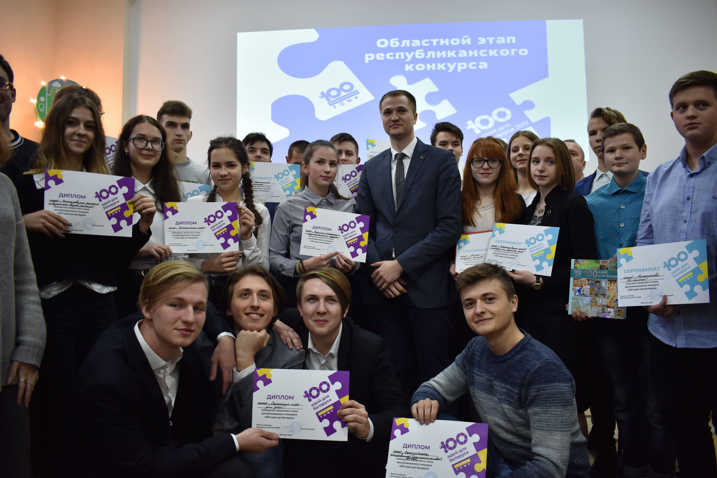
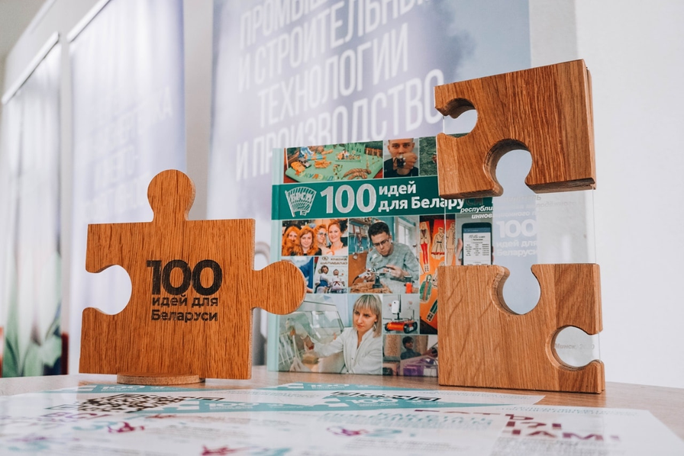
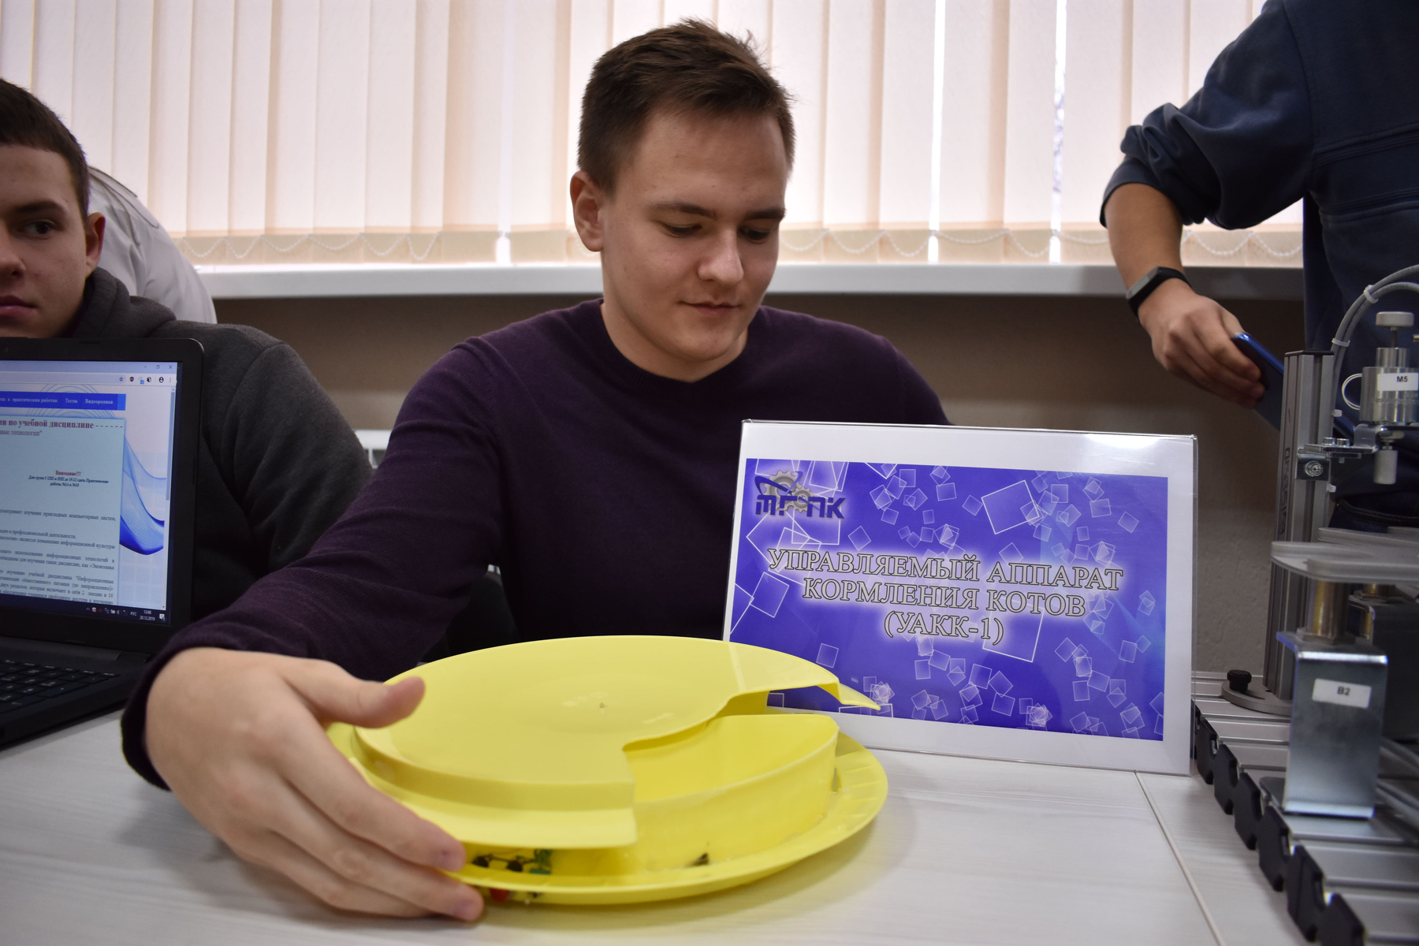
100 идей
для Беларуси

Slide 8

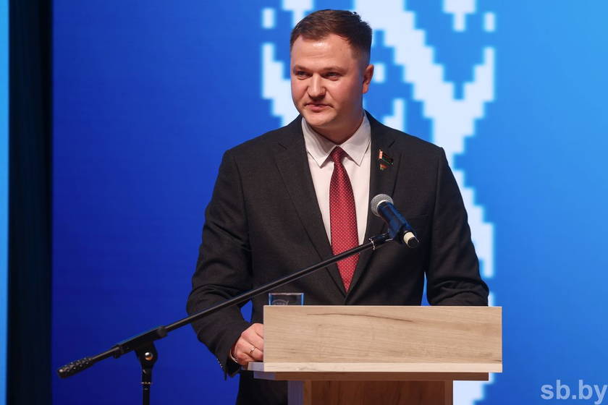
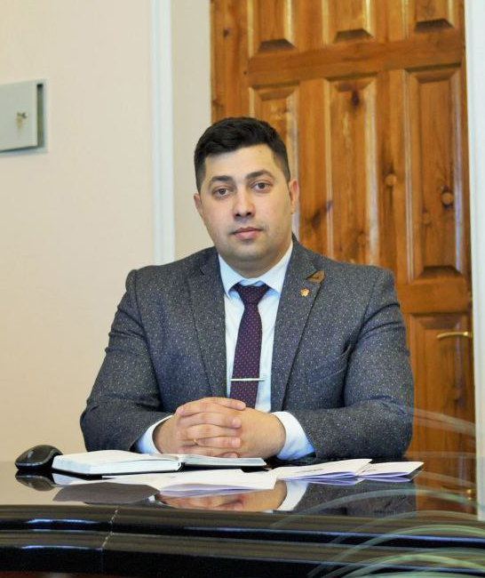
Павловский
Владимир Сергеевич
Первый секретарь
Центрального комитета ОО «БРСМ»
Бойко
Олег Васильевич
Первый секретарь
Могилевского областного комитета ОО «БРСМ»

Slide 9
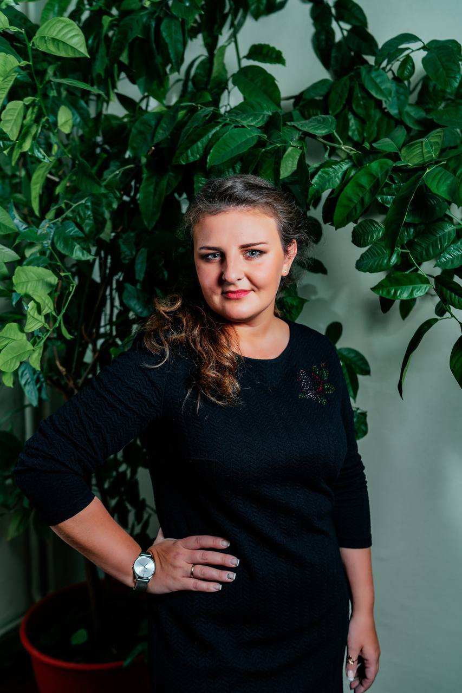
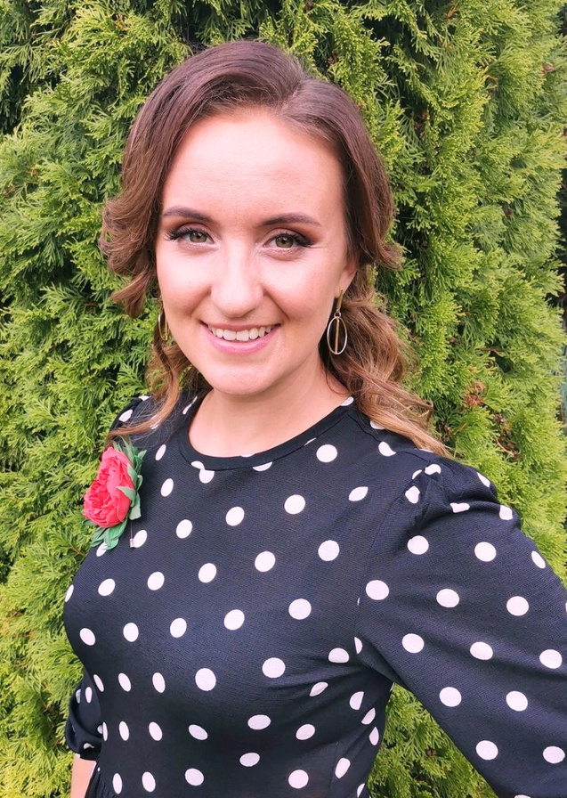
Цыганова Виктория Юрьевна
Первый секретарь
Могилевского ГК ОО «БРСМ» г.Могилева
Шайдова Наталья Александровна
Второй секретарь
Могилевского ГК ОО «БРСМ» г.Могилева

Slide 10
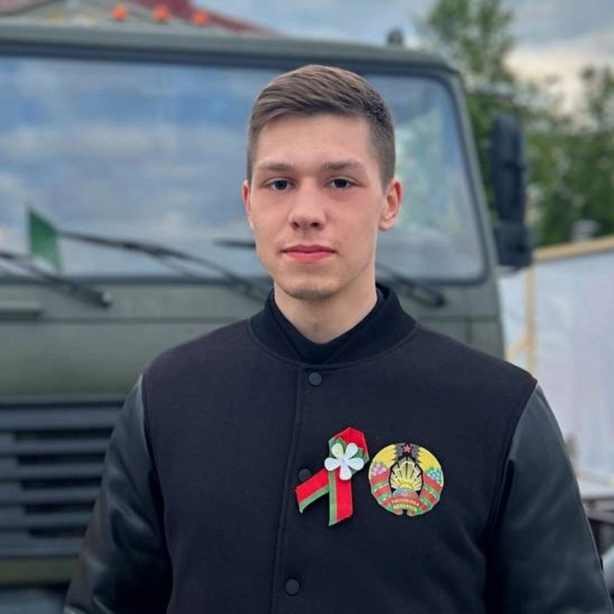
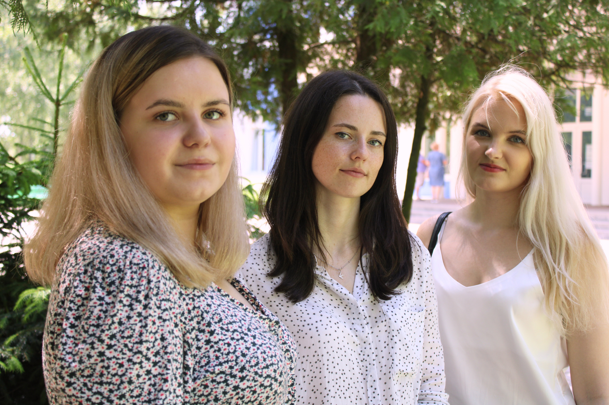
Васильев Даниил Олегович
Первый секретарь
Ленинского РК ОО «БРСМ» г.Могилева
Нарцева Яна Геннадьевна
Главный специалист
Ленинского РК ОО «БРСМ» г.Могилева

Slide 11
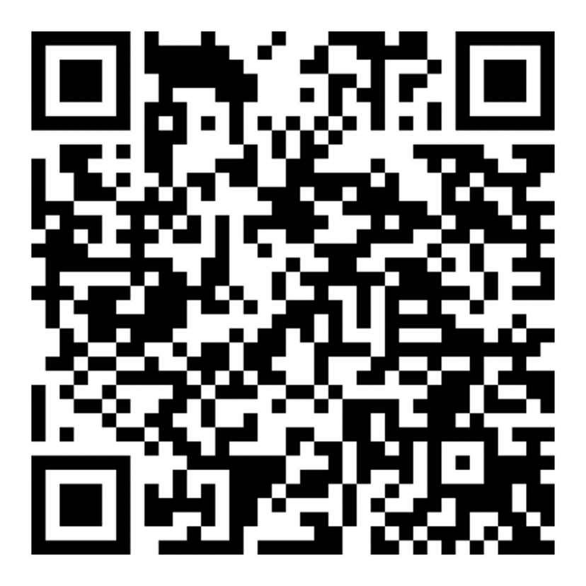
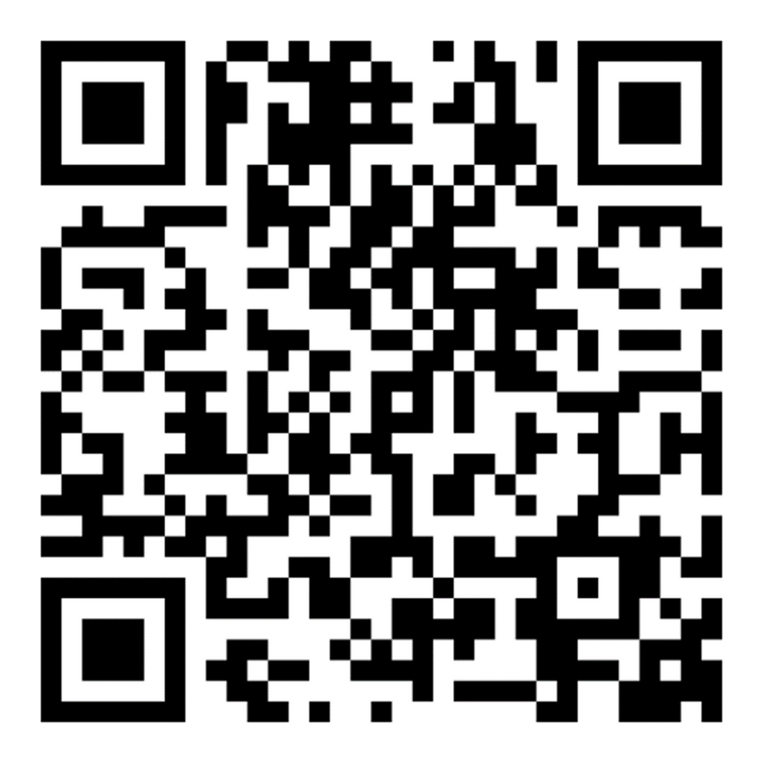
INSTAGRAM
TELEGRAM

Slide 12
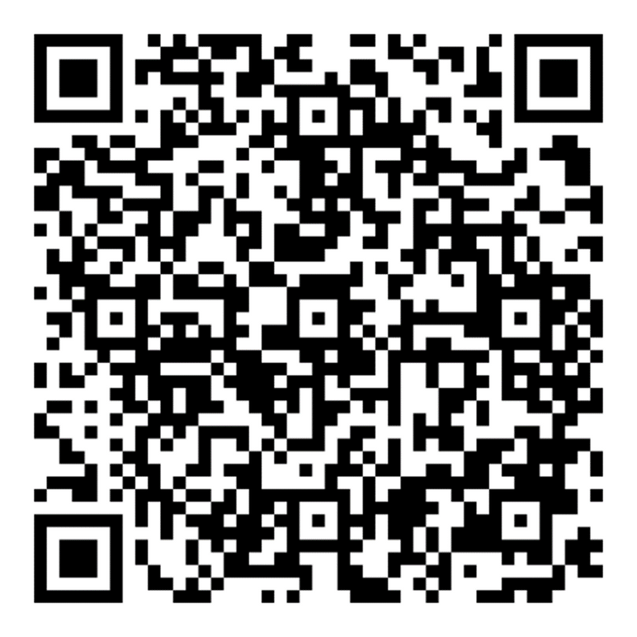
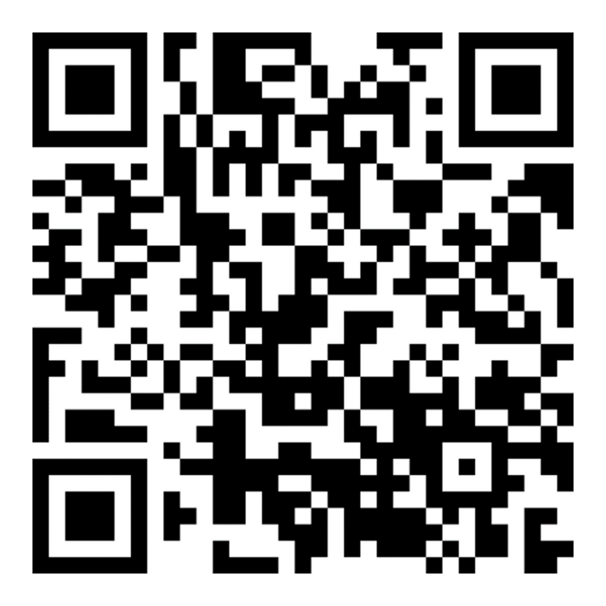
VK
TIK TOK

Slide 13
|Ленинский районный комитет г. Могилева|

